Slide 1

Bem vindas ao nosso
Mid Term Hackathon
da 5ª geração

Slide 2
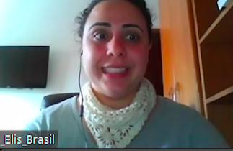
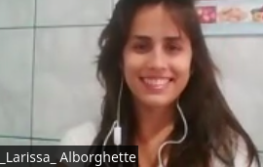
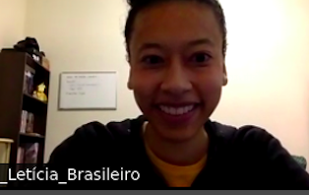
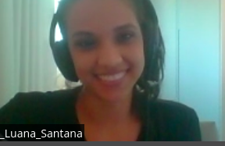
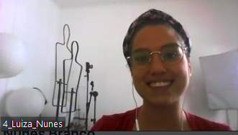
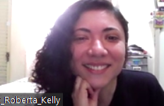
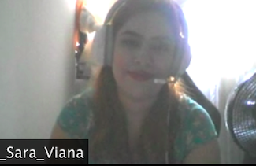

Squad 6

Slide 3



A Apresentação

Slide 4
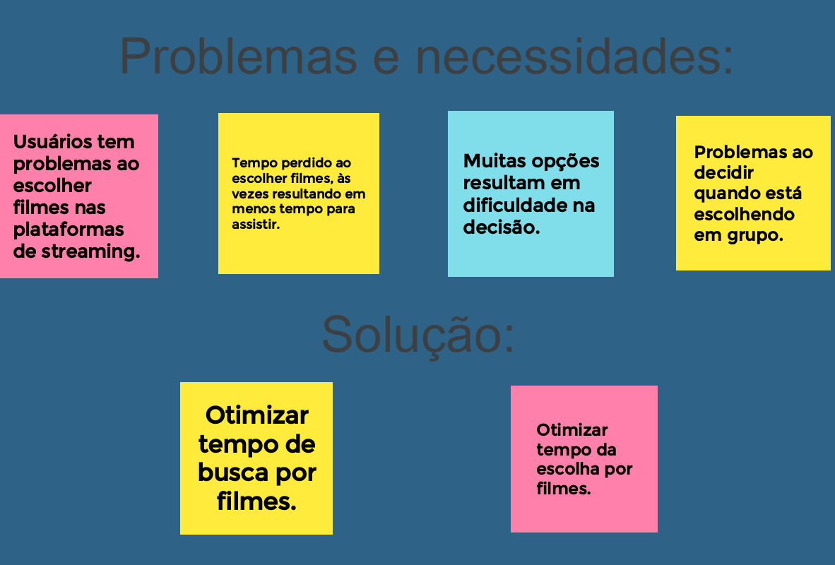
O desafio
Quanto tempo perdemos escolhendo o que vamos assistir? E se houvesse uma maneira mais simples de tomar essa decisão?

Slide 5
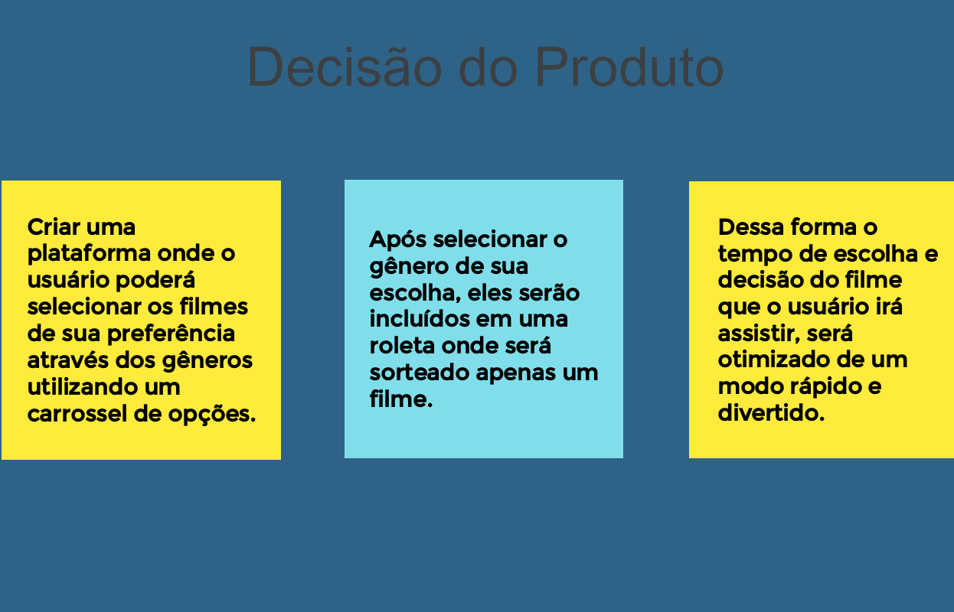
A solução
Para facilitar essa tomada de decisão e adicionar divertimento ao processo criamos a SortCine!

Slide 6
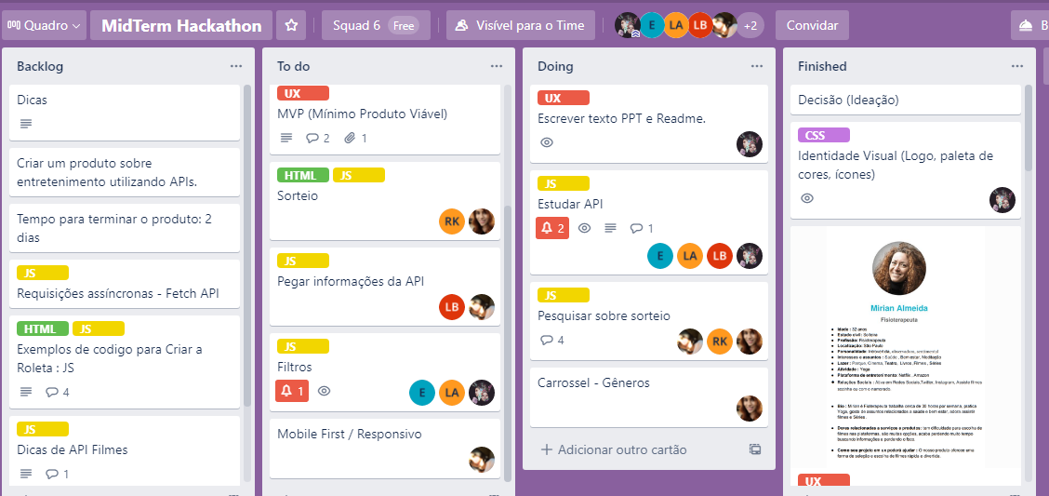
Planning

Slide 7
Demo

Slide 8
Demo

Slide 9
Obrigada!

